Slide 1

SSD: Single Shot MultiBox Detector
汤家威
2020.11.27

Slide 2
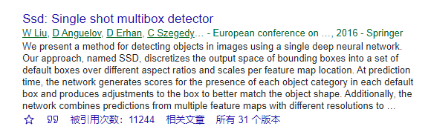
阅读论文
SSD: Single Shot MultiBox Detector
SSD算法是2016年ECCV（欧洲计算机视觉国际会议）提出的

Slide 3
SSD: Single Shot MultiBox Detector
之前介绍的R-CNN系列算法都属于two-stage的方法，其优势在于准确率度高，相应的，速度也会偏慢点；
而SSD算法是one-stage方法，类似的算法还有YOLO系列。其优势在于速度快，但准确率相对低一点。
Notes:
一阶段 利用cnn提取特征后直接分类回归
二阶段 利用cnn提取特征后，使用Selective Search产生一系列候选框，在分类回归

Slide 4
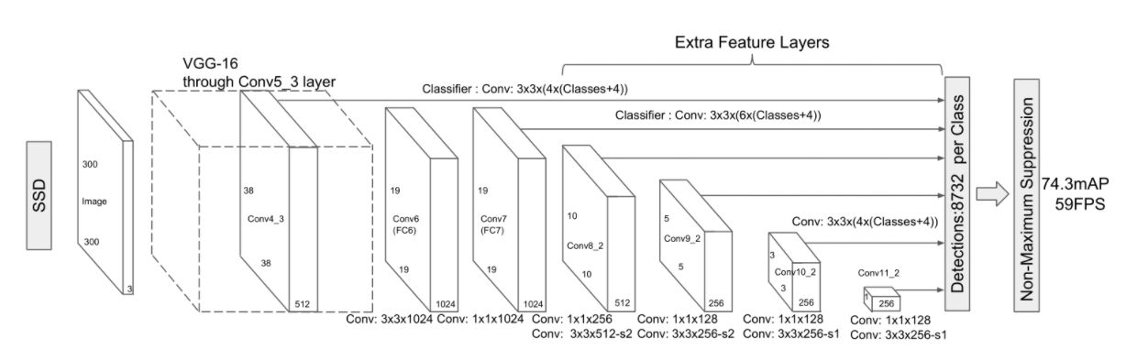
SSD模型
SSD模型中，前半部分是vgg-16的架构，作者在vgg-16的层次上，将vgg-16后边两层的全连接层（fc6,fc7）变换为了卷积层，conv7之后的层则是作者自己添加的识别层。

Slide 5
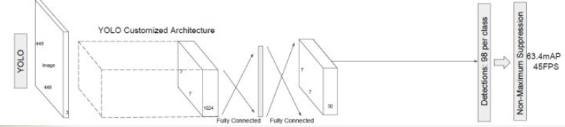
SSD模型
与同样是单阶段方法的YOLO相比，SSD中生成default box的feature map不仅仅是CNN输出的最后一层，还利用了比较浅层的feature map 生成的default box
Conv4_3 得到的feature map大小为38*38：38*38*4 = 5776
Conv7 得到的feature map大小为19*19：19*19*6 = 2166
Conv8_2 得到的feature map大小为10*10：10*10*6 = 600
Conv9_2 得到的feature map大小为5 * 5 ：5 * 5 * 6 = 150
Conv10_2 得到的feature map大小为3 * 3 ：3 * 3 * 4 = 36
Conv11_2 得到的feature map大小为1 * 1 ：1 * 1 * 4 = 4
作者给出的SSD模型可以生成共计8732个边界框。相比于YOLO相比，生成的边界框更多，更有可能找到真实的的候选框。

Slide 6
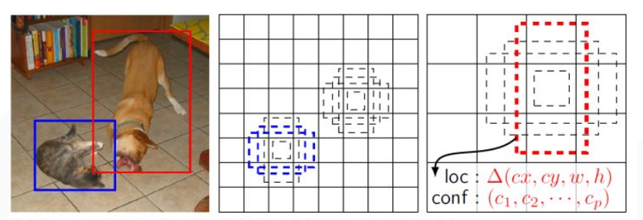
边界框
图为默认边界框，例如图片中猫和狗分别采用最适合它们形状的先验框来进行训练，这样做的好处是是可以提高模型性能。
而边界框就是在特征图中生成大量类似这样的框，用于后续的分类回归。

Slide 7

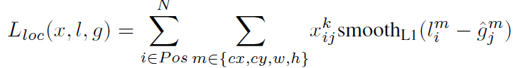
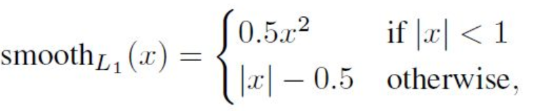
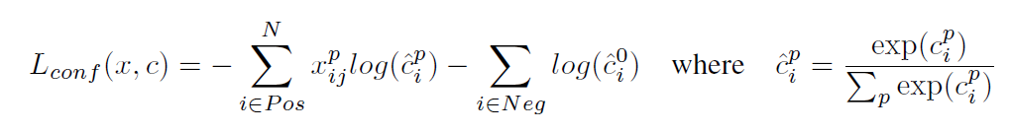
损失函数
损失函数定义为位置误差（locatization loss， loc）与置信度误差（confidence loss, conf）的加权和：
位置误差，其采用Smooth L1 loss：
置信度误差，其采用softmax loss:

Slide 8
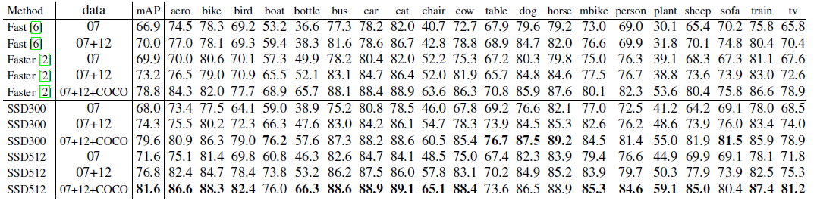
实验
在PASCAL VOC2007数据集上比较SSD和Fast R-CNN、Faster R-CNN
data列中07就是指VOC2007数据集，07+12是指联合VOC2007和VOC2012 的trainval，
07+12+COCO是指首先在COCO trainval35k上训练然后在07+12上微调。
SSD300和SSD512分别指输入图像的大小为300*300和512*512
Fast、faster RCNN使用的输入图像是600*600
实验结果表明，在使用SSD300时，它的mAP（平均精度均值）就已经超过了Faster RCNN，而在使用SSD512时，已经超越Faster R-CNN3.6%了。

Slide 9
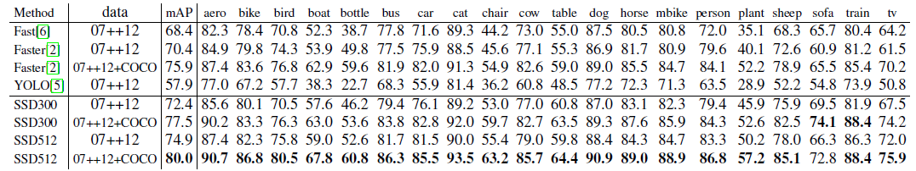
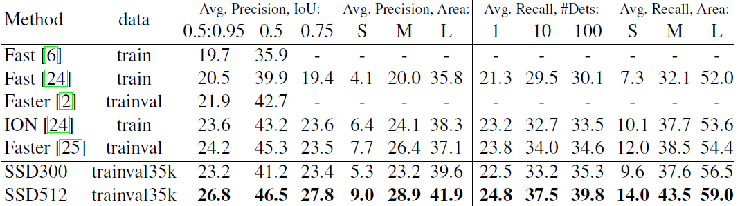
实验
PASCAL VOC2012数据集
COCO数据集
在VOC2012和COCO数据集SSD算法均比Faster RCNN 有所提升，尤其在大型目标检测上。
Notes:
“07++12”：VOC2007 trainval，test和VOC2012 trainval。“07++12+COCO”：先在COCO trainval135k上训练然后在07++12上微调。

Slide 10
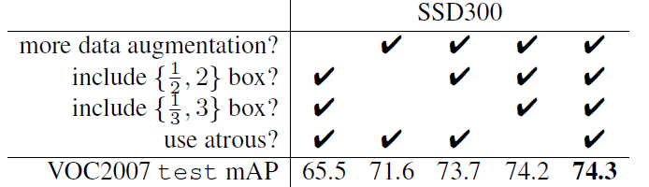
模型分析
作者通过控制实验比较了各种因素对于模型的影响。
1.数据增强对模型影响最大。
2.使用默认边界框效果更好。默认情况下，模型会对每个位置使用6个默认边界框。如果删除长宽比为1/3和3的边界框，性能下降了0.6%。如果进一步去除1/2和2长宽比的盒子，性能再下降2.1%。
3. 使用Atrous（空洞卷积）更快。使用完整的VGG16，与作者使用空洞卷积后的VGG16相比，结果大致相同，而速度慢了大约20%。
Notes:
随机采集块域 就是 获取小目标训练样本

Slide 11
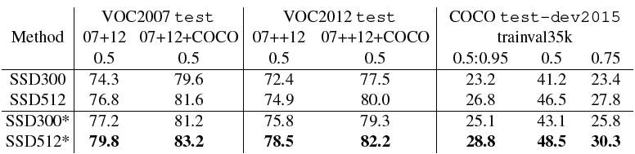
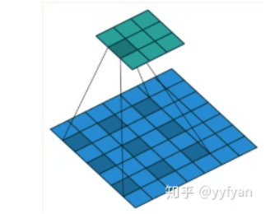
数据加强
作者在使用数据增强方法（如水平翻转，随机裁剪加颜色扭曲，随机采集块域）时，模型表现比不使用有较大提升。
在PASCAL VOC、COCO等小数据集上，主要采用了随机裁剪，相当于一种“放大”操作，并且可以产生许多更大的训练样本。
在经过数据增强的新样本上，模型取得了更好的准确率。
空洞卷积如左图
Notes:
随机采集块域 就是 获取小目标训练样本

Slide 12
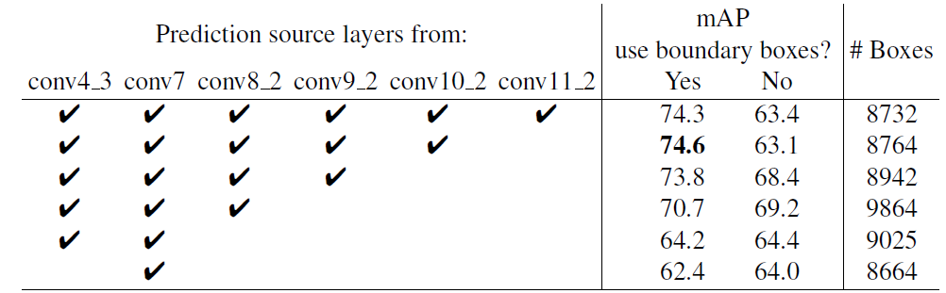
模型分析
作者还通过逐层删除网络，同时保证边界框数量基本不变，来比较模型性能。
发现层数减少使得模型精确度下降。

Slide 13
结论
SSD算法，相比当时先进的的单次检测器（YOLO）更快，并且准确得多，而且，在与Faster R-CNN有相同精度的同时，有更快的速度。
主要缺点：SSD对小目标的检测效果一般，作者认为小目标在高层没有足够的信息。
解决措施：1. 增大输入尺寸
2. 使用更低的特征图做检测
3. FPN特征金字塔网络

